Slide 1

ΠΑΝΕΠΙΣΤΗΜΙΟ ΙΩΑΝΝΙΝΩΝ
Τμήμα Μηχανικών Ηλεκτρονικών Υπολογιστών και Πληροφορικής
Ανίχνευση hallucinations σε συστήματα παραγωγής φυσικής γλώσσας
Πειραματική μελέτη στο πλαίσιο του διαγωνισμού SHROOM
Σπυρίδων Κοντάκης - ΑΜ: 4702
Επιβλέπων: Κωνσταντίνος Σκιάνης
Ιωάννινα, Οκτώβριος 2026

Slide 2
Ποιό είναι το πρόβλημα;
Τα συστήματα μπορούν να παράγουν κείμενο που φαίνεται σωστό,
αλλά δεν υποστηρίζεται από την αναφορά.
Κείμενο Αναφοράς
Παραγωγή του μοντέλου
It’s my job.
It’s my duty.
Είναι η δουλειά μου.
Είναι το καθήκον μου.
Παράδειγμα από το SHROOM Trial Set για το task Machine Translation (MT)
Ένα γλωσσικό κείμενο δεν είναι απαραίτητα και σημασιολογικά σωστό.
Στο SHROOM εξετάζουμε αν το παραγόμενο κείμενο υποστηρίζεται από την αναφορά.
2

Slide 3

Τι είναι το SHROOM;
Το SHROOM είναι ένας διαγωνισμός του SemEval 2024 με στόχο την αξιολόγηση μεθόδων ανίχνευσης hallucinations σε παραγόμενα κείμενα, ώστε να μπορούν να συγκριθούν διαφορετικές προσεγγίσεις ομάδων.
SHROOM
Model-agnostic
Model-aware
DM
MT
PG
DM
MT
PG
3

Slide 4
Πόσα και ποιά είναι τα tracks και τα tasks;
Ο διαγωνισμός SHROOM περιλαμβάνει δύο tracks αξιολόγησης και τρεις εργασίες (tasks) παραγωγής φυσικής γλώσσας.
Tracks (Τρόποι αξιολόγησης)
Model-agnostic
Model-aware
Χωρίς πρόσβαση στο μοντέλο παραγωγής.
Με πρόσβαση στο μοντέλο παραγωγής.
Tasks (Εργασίες)
DM (Definition Modeling)
MT (Machine Translation)
PG (Paraphrase Generation)
Παραγωγή ορισμών
Μηχανική μετάφραση
Παραγωγή παραφράσεων
Η διπλωματική ακολουθεί το model-agnostic track και στα τρία tasks.
4

Slide 5
Τι καλείται να προβλέψει το σύστημά μας;
Εξετάζουμε αν το παραγόμενο κείμενο υποστηρίζεται από την κατάλληλη
αναφορά.
src (source)
hyp (hypothesis)
Αρχικό κείμενο
Κείμενο αναφοράς
Ανάλογα με το task
Κείμενο προς έλεγχο
tgt (target)
Αναμενόμενο κείμενο
DM: target-referential
MT, PG: dual-referential
Ζητούμενες προβλέψεις
p(Hallucination)
Hallucination / Not Hallucination
Εκτίμηση πιθανότητας χαρακτηρισμού του
κειμένου ως hallucination (0-1)
Δυαδική πρόβλεψη βάσει του p(Hallucination) (όριο 0,5)
5

Slide 6
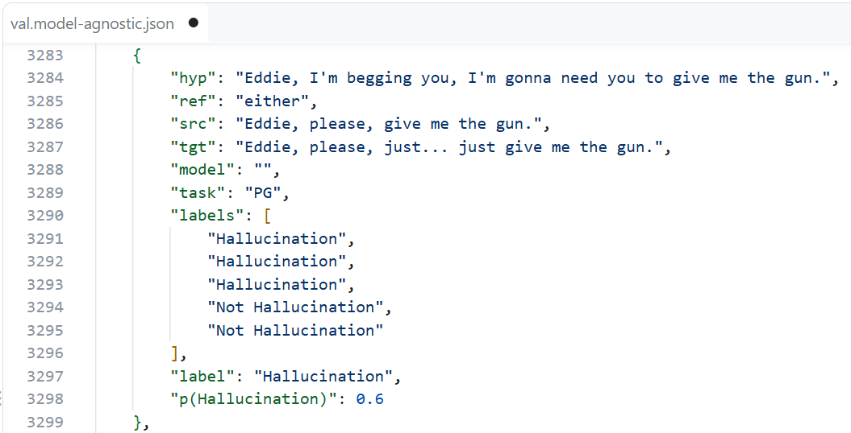
Πεδία του dataset
hyp (hypothesis)
src (source)
tgt (target)
DM
MT
PG
Hallucination /
Not Hallucination
p(Hallucination)

Slide 7
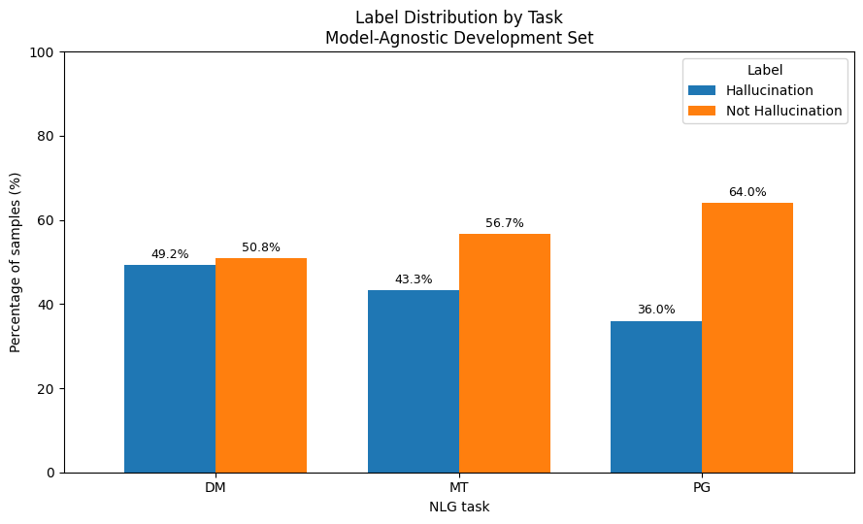
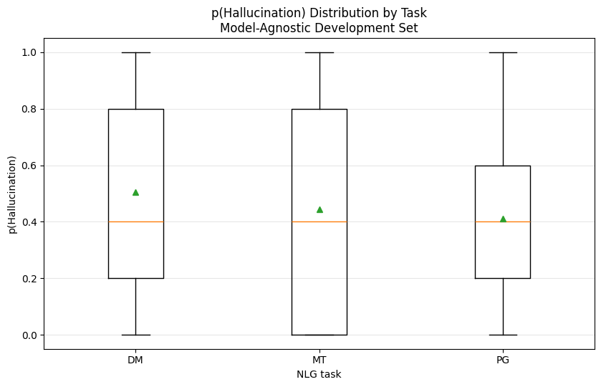
Exploratory Data Analysis (EDA)
Το Model-agnostic Development Set έχει 499 δείγματα
Κατανομή τελικών ετικετών
Κατανομή p(Hallucination)
Πηγή: Διπλωματική εργασία, Κεφάλαιο 4, Σχήματα 4.5 και 4.6.
Η κατανομή των ετικετών διαφέρει ανά task, ενώ οι ενδιάμεσες τιμές της p(Hallucination) δείχνουν ότι η αξιολόγηση δεν περιορίζεται σε μια δυαδική απόφαση.
6

Slide 8
Πώς οργανώθηκαν τα πειράματα;
Κάθε πείραμα εξετάζει μια διαφορετική πλευρά της ανίχνευσης hallucinations.
1η Φάση
2η Φάση
3η Φάση
Αρχική μέθοδος
Επεκτάσεις
Νέες προσεγγίσεις
E1
Χαρακτηριστικά
NLI
E5
Εξωτερικοί ορισμοί (RAG)
E9
Έλεγχος επιμέρους ισχυρισμών
E2
Σημασιολογική ομοιότητα
E6
Νέοι έλεγχοι και χαρακτηριστικά
E10
Έλεγχος πλήρους hyp (FactCG)
E3
Συνδυασμός NLI και ομοιότητας
E7
Επιλεκτικό Agentic RAG
E11
Fine-tuning transformer
E4
Συνθετικά δεδομένα
E8
Ρυθμίσεις Random Forest
7

Slide 9
Πώς οργανώθηκαν τα πειράματα;
Κάθε πείραμα εξετάζει μια διαφορετική πλευρά της ανίχνευσης hallucinations.
1η Φάση
2η Φάση
3η Φάση
Αρχική μέθοδος
Επεκτάσεις
Νέες προσεγγίσεις
E1
Χαρακτηριστικά
NLI
E5
Εξωτερικοί ορισμοί (RAG)
E9
Έλεγχος επιμέρους ισχυρισμών
E2
Σημασιολογική ομοιότητα
E6
Νέοι έλεγχοι και χαρακτηριστικά
E10
Έλεγχος πλήρους hyp (FactCG)
E3
Συνδυασμός NLI και ομοιότητας
E7
Επιλεκτικό Agentic RAG
E11
Fine-tuning transformer
E4
Συνθετικά δεδομένα
E8
Ρυθμίσεις Random Forest

Slide 10
Πώς λειτουργεί η αρχική μέθοδος;
E1–E4
Εξαγωγή χαρακτηριστικών από τα κείμενα και πρόβλεψη μέσω Random Forest.
E4
Synthetic Data
Δημιουργία επιπλέον 518 δειγμάτων
Κείμενα εισόδου
E1
NLI
src (source)
Έξοδοι
6 χαρακτηριστικά
E3
Συνένωση
Random Forest
Regressor
p(Hallucination)
DeBERTa
tgt (target)
Σημασιολογική
ομοιότητα
E2
14 features
500 δέντρα
Hallucination /
Not Hallucination
hyp (hypothesis)
8 χαρακτηριστικά
MPNet
Τι εξετάζει κάθε πείραμα;
E1
Μόνο NLI
E2
Μόνο ομοιότητα
E3
Συνδυασμός
E4
+518 συνθετικά
8

Slide 11
Βασικά στοιχεία της αρχικής μεθόδου
E1–E4
Το NLI και η σημασιολογική ομοιότητα εξάγουν ενδείξεις, τις οποίες συνδυάζει ο Random Forest.
NLI
Σημασιολογική
ομοιότητα
Random Forest
Regressor
Natural Language Inference
Εξετάζει τη σημασιολογική σχέση του hyp με την αναφορά.
Semantic similarity
Μοντέλο παλινδρόμησης
Μετρά πόσο κοντά βρίσκονται δύο κείμενα ως προς το νόημά τους.
Μαθαίνει πώς να αξιοποιεί μαζί τα διαθέσιμα αριθμητικά χαρακτηριστικά.
Τρεις πιθανές σχέσεις:
Entailment
Υποστήριξη
Κάθε κείμενο μετατρέπεται σε διάνυσμα (embedding).
500 δέντρα απόφασης
Neutral
Ουδετερότητα
Συνδυάζει τις προβλέψεις τους μέσω μέσου όρου.
Contradiction
Αντίφαση
Σύγκριση με cosine similarity.
6 χαρακτηριστικά · DeBERTa
8 χαρακτηριστικά · MPNet
Έξοδος: p(Hallucination)
Τα scores του NLI και της ομοιότητας είναι χαρακτηριστικά και όχι αυτόνομες αποφάσεις.
9

Slide 12
Πώς οργανώθηκαν τα πειράματα;
Κάθε πείραμα εξετάζει μια διαφορετική πλευρά της ανίχνευσης hallucinations.
1η Φάση
2η Φάση
3η Φάση
Αρχική μέθοδος
Επεκτάσεις
Νέες προσεγγίσεις
E1
Χαρακτηριστικά
NLI
E5
Εξωτερικοί ορισμοί (RAG)
E9
Έλεγχος επιμέρους ισχυρισμών
E2
Σημασιολογική ομοιότητα
E6
Νέοι έλεγχοι και χαρακτηριστικά
E10
Έλεγχος πλήρους hyp (FactCG)
E3
Συνδυασμός NLI και ομοιότητας
E7
Επιλεκτικό Agentic RAG
E11
Fine-tuning transformer
E4
Συνθετικά δεδομένα
E8
Ρυθμίσεις Random Forest

Slide 13
Πώς λειτουργεί η 2η πειραματική φάση;
E5–E8
Ξεκινάμε από το E3 και προχωράμε σε διαδοχικές επεκτάσεις και εναλλακτικές δοκιμές.
Επιλεκτικό Agentic RAG
E7
Νέα χαρακτηριστικά
E6
Αφετηρία
E3
Εξωτερικοί
ορισμοί (RAG)
E5
Σύγκριση hyp με
εξωτερικό ορισμό
Δυναμική επιλογή πότε αξιοποιείται
εξωτερική πληροφορία.
Συνένωση NLI
και
σημασιολογικής
ομοιότητας
E6-v1
Ορισμοί από το
Wiktionary ως νέα
χαρακτηριστικά.
Δεύτερο NLI και
επιπλέον συγκρίσεις
E6-v2
Ρυθμίσεις Random Forest
E8
E6-v3
Χαρακτηριστικά HHEM
BERTScore και δομικά
χαρακτηριστικά
Εναλλακτικές ρυθμίσεις
του μοντέλου.
E6-v4
Τι εξετάζει κάθε πείραμα;
E5
Εξωτερικοί ορισμοί
E6
Νέα χαρακτηριστικά
E7
Επιλεκτικό Agentic RAG
E8
Ρυθμίσεις Random Forest
10

Slide 14
Τι προσθέσαμε στη 2η πειραματική φάση;
E5–E8
Εξωτερική γνώση, νέοι σημασιολογικοί έλεγχοι και εναλλακτικές δοκιμές.
Εξωτερική γνώση
Νέοι έλεγχοι
Εναλλακτικές δοκιμές
E5 · RAG / Wiktionary
E6 · Διαδοχική προσθήκη χαρακτηριστικών
E7 · Επιλεκτικό Agentic RAG
Στο DM αναζητούμε ορισμούς από το Wiktionary.
Απλός κανόνας επιλέγει την πρόβλεψη του E3 ή του E6-v1, με βάση την ανακτημένη πληροφορία.
v1
Άμεση σύγκριση του hyp με εξωτερικό ορισμό.
Το MPNet εντοπίζει τους πιο σχετικούς ορισμούς.
v2
Δεύτερος αξιολογητής NLI
Η πληροφορία μετατρέπεται σε νέα αριθμητικά χαρακτηριστικά.
v3
HHEM: Έλεγχος αν η αναφορά υποστηρίζει το hyp.
E8 · Ρυθμίσεις Random Forest
Δοκιμάζουμε άλλες ρυθμίσεις, διατηρώντας τα χαρακτηριστικά του E6-v1.
v4
BERTScore και δομικές διαφορές
11

Slide 15
Πώς οργανώθηκαν τα πειράματα;
Κάθε πείραμα εξετάζει μια διαφορετική πλευρά της ανίχνευσης hallucinations.
1η Φάση
2η Φάση
3η Φάση
Αρχική μέθοδος
Επεκτάσεις
Νέες προσεγγίσεις
E1
Χαρακτηριστικά
NLI
E5
Εξωτερικοί ορισμοί (RAG)
E9
Έλεγχος επιμέρους ισχυρισμών
E2
Σημασιολογική ομοιότητα
E6
Νέοι έλεγχοι και χαρακτηριστικά
E10
Έλεγχος πλήρους hyp (FactCG)
E3
Συνδυασμός NLI και ομοιότητας
E7
Επιλεκτικό Agentic RAG
E11
Fine-tuning transformer
E4
Συνθετικά δεδομένα
E8
Ρυθμίσεις Random Forest

Slide 16
Πώς λειτουργεί η 3η πειραματική φάση;
E9–E11
Εξετάζουμε πιο σύνθετες προσεγγίσεις: έλεγχο επιμέρους ισχυρισμών, έλεγχο πλήρους hypothesis και άμεσο fine-tuning transformer.
Έλεγχος επιμέρους ισχυρισμών
E9
Διάσπαση του hyp σε claims και ξεχωριστή σύγκριση κάθε claim
με την κατάλληλη αναφορά.
Fine-tuning transformer
E11
E6-v3
Αφετηρία
Καλύτερη
διαμόρφωση
2ης φάσης
E11-A
Ανθρώπινες ετικέτες
Έλεγχος πλήρους hyp
E10
E11-B
Pseudo-labels
FactCG
E11-C
Αυτόματη επίβλεψη LLM
E11-D
Contrastive learning
Τι εξετάζει κάθε πείραμα;
E11-E
Συνδυασμός
E9
Claims
E10
FactCG σε πλήρες hyp
E11
Fine-tuning transformer
11

Slide 17
Ποια τα βασικά σημεία της 3^{ης} πειραματικής φάσης;
E9–E11
Δύο τρόποι ελέγχου του hypothesis και μια διαφορετική προσέγγιση εκπαίδευσης.
Έλεγχος claims
Έλεγχος πλήρους hyp
Άμεσο fine-tuning
E9 · NLI και MiniCheck
E10 · FactCG
E11 · Εκπαίδευση transformer
Μια απάντηση μπορεί να έχει και σωστές και λανθασμένες πληροφορίες.
Χωρίζουμε το hyp σε μικρούς ισχυρισμούς (claims) και ελέγχουμε χωριστά τον καθένα.
Η διάσπαση σε claims μπορεί να χάσει μέρος του νοήματος.
Το FactCG συγκρίνει ολόκληρο το hyp με την αναφορά και δίνει ένα score υποστήριξης (0-1).
Το μοντέλο διαβάζει αναφορά και hyp και προβλέπει απευθείας την ετικέτα, χωρίς Random Forest.
Πρόσθετη επίβλεψη
Δοκιμάσαμε ανθρώπινες ετικέτες, αλλά και επιπλέον ετικέτες που παρήγαγε ένα LLM.
36 + 1 = 37 χαρακτηριστικά
A
Το NLI ελέγχει κάθε claim.
B
Το MiniCheck δίνει επιπλέον έλεγχο.
Το score του FactCG προστίθεται στα χαρακτηριστικά του E6-v3.
Contrastive learning
Ο transformer εκπαιδεύεται ώστε να διακρίνει καλύτερα τα συνεπή από τα ασυνεπή ζεύγη κειμένων.
E9-E10: νέοι έλεγχοι στον Random Forest · E11: απευθείας πρόβλεψη από transformer.

Slide 18
Πώς αξιολογούμε τα αποτελέσματα;
Accuracy
Spearman (ρ)
Πόσες προβλέψεις είναι σωστές;
Πόσο συμφωνεί η κατάταξη των scores του μοντέλου με την κατάταξη των ανθρώπινων τιμών
p(Hallucination);
Σωστές προβλέψεις
Accuracy =
× 100%
Σύνολο δειγμάτων
Συσχέτιση μεταξύ των δύο κατατάξεων
Βασικό κριτήριο επιλογής
Κριτήριο ισοβαθμίας
Καλύτερες επιδόσεις στο Development Set
Accuracy
Spearman (ρ)
84,67%
0,7886
E10
E9-B
475/561 σωστές προβλέψεις
Υψηλότερη συσχέτιση κατατάξεων
Το E10 επιλέγεται ως καλύτερο πείραμα, καθώς η Accuracy αποτελεί το κύριο κριτήριο αξιολόγησης.
561 δείγματα ανάπτυξης (development + trial) και 5-fold OOF αξιολόγηση
12

Slide 19
Συγκριτικά αποτελέσματα των πειραμάτων
2η πειραματική φάση
Πίνακας 8.2
3η πειραματική φάση
Πίνακας 9.2
Διαμόρφωση | Accuracy | Spearman
E3 | 79,32% | 0,7390
E5 | 79,50% | 0,7422
E6-v1 | 80,75% | 0,7444
E6-v2 | 84,31% | 0,7775
E6-v3 | 84,49% | 0,7817
E6-v4 | 83,42% | 0,7820
E7 | 79,86% | 0,7403
E8 | 80,57% | 0,7529
Διαμόρφωση | Accuracy | Spearman
E9-A | 83,96% | 0,7804
E9-B | 83,42% | 0,7886
E10 | 84,67% | 0,7828
E11-A | 82,00% | 0,7173
E11-B | – | –
E11-C | 83,07% | 0,7270
E11-D | 81,82% | 0,7007
E11-E | 83,07% | 0,7151
E10 - Αναδρομική αξιολόγηση στο επίσημο Test Set
1.234/1.500
82,27%
0,7501
σωστές προβλέψεις
Accuracy
Spearman ρ
Αναδρομική αξιολόγηση μετά τη δημοσίευση των labels - όχι επίσημη συμμετοχή στον διαγωνισμό.
13

Slide 20
Συμπεράσματα και μελλοντικές κατευθύνσεις
Συμπεράσματα
Μελλοντικές κατευθύνσεις
Το NLI έδωσε την ισχυρότερη αρχική ένδειξη
Προσαρμοστικό Agentic RAG
Στην πρώτη φάση, το NLI απέδωσε καλύτερα από τη σημασιολογική ομοιότητα, η οποία λειτούργησε συμπληρωματικά.
Δυναμική επιλογή της χρήσης εξωτερικής γνώσης, με βάση την αβεβαιότητα και τη σημασιολογική υποστήριξη.
Δυνατότητες της αυτόματης επίβλεψης
Βελτίωση εξωτερικής γνώσης
Η αξιοποίηση ετικετών από LLM βελτίωσε το fine-tuning, χωρίς όμως να ξεπεράσει τη μέθοδο που βασίζεται σε αριθμητικά χαρακτηριστικά.
Περισσότερες αξιόπιστες πηγές και καλύτερη επιλογή πληροφορίας με βάση τα συμφραζόμενα.
Η πολυπλοκότητα δεν αρκεί
Πιο αξιόπιστη αυτόματη επίβλεψη
Περισσότερα χαρακτηριστικά ή πιο σύνθετες μέθοδοι δεν εξασφαλίζουν καλύτερη απόδοση.
Ανάπτυξη μεθόδων ελέγχου και επιλογής των ετικετών που παράγουν LLMs.
14

Slide 21
ΠΑΝΕΠΙΣΤΗΜΙΟ ΙΩΑΝΝΙΝΩΝ
Τμήμα Μηχανικών Ηλεκτρονικών Υπολογιστών και Πληροφορικής
Ευχαριστώ για την προσοχή σας!
Ερωτήσεις;

